Slide 1

4. Lernpaket
–
Rechnungsgrundlagen 3

Slide 2
Rechnen mit bezogenen Größen
Leiter-Mittelpunkt-Spannung:
Drehstromleistung:
Strangleistung:

Slide 3
Rechnen mit bezogenen Größen
Nennimpedanz:
Bezogene Impedanz:
Tatsächliche Impedanz:
Übersetzungsverhältnis:
Umrechnung der Impedanz von
Sekundär- auf Primarspannung:
Notes:
3

Slide 4
Verbraucherzählpfeilsystem
 | Erzeugerzählpfeilsystem EZS | Verbraucherzählpfeilsystem VZS
Erzeugerleistung | + | -
Strom und Spannung am Erzeuger | gleichgerichtet | gegengerichtet
Verbraucherleistung | - | +
Strom und Spannung Am Verbraucher | gegengerichtet | gleichgerichtet

Slide 5
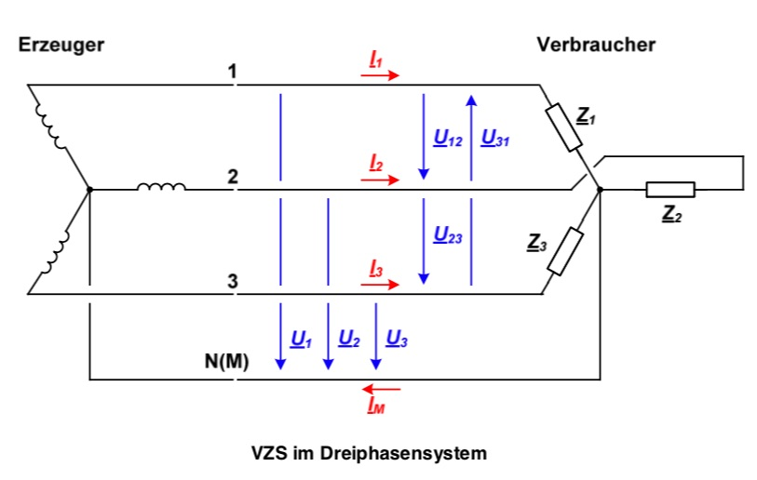
Verbraucherzählpfeilsystem

Slide 6






Verbraucherzählpfeilsystem
3
$$\underline{U_{13}}$$
$$\underline{U_{3}}$$
$$\underline{U_{32}}$$
$$\underline{U_{2}}$$
1
$$\underline{U_{1}}$$
M
$$\underline{U_{12}}$$
2

Slide 7
Charakteristische Versoren
Allgemeine Versor:
Im
Versor j:
j
j²
j⁴
Re
j³

Slide 8
Charakteristische Versoren
Versor a:
Im
Grundregel:
a
a³
Re
a²

Slide 9
Charakteristische Versoren
0° | 30° | 60° | 90° | 120° | 150° | 180° | 210° | 240° | 270° | 300° | 330°
1 | -ja | -a² | j | a | -ja² | -1 | ja | a² | -j | -a | ja²
 | -ja | -a² | j | ... | ... | ... | ... | ... | ... | ... | ...
 | =1-a² | =j(1-a) | =a-a² | ... | ... | ... | ... | ... | ... | ... | ...

Slide 10
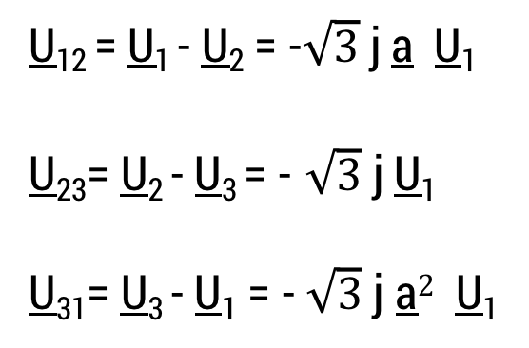
Charakteristische Versoren
U₁= U₁ = U₂ + U₁₂
U₂= a²U₁ = U₃ + U₃₂
U₃= a U₁ = U₁ + U₃₁
U₁₂ = U₁ - U₂ = -$\sqrt{3}$ j a U₁
U₂₃= U₂ - U₃ = - $\sqrt{3}$ j U₁
U₃₁= U₃ - U₁ = - $\sqrt{3}$ j a$2$ U₁

Slide 11
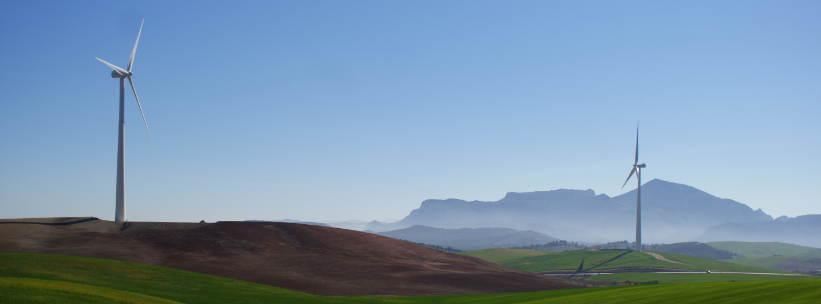

Vielen Dank!
Jens Teuscher (Dr.-Ing.)
Technische Universität Chemnitz
Fakultät für Elektrotechnik und Informationstechnik
Professur Energie- und Hochspannungstechnik
09107 Chemnitz
E-Mail: jens.teuscher@etit.tu-chemnitz.de
Telefon: +49 (0) 371 531 - 37752

